Slide 1


Slide 2
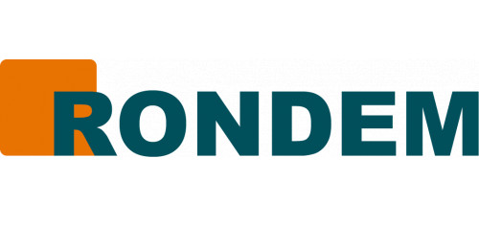
Программная платформа роботизации Primo RPA разработана российской компанией Rondem, которая выполняет проекты в области построения систем управления ИТ, организации процессов разработки и тестирования ПО.
Требования к ПО:
Microsoft Windows 7 и выше
Microsoft .NET Framework 4.6.1
Microsoft Visual C++ Runtime 14
Windows PowerShell

Slide 3
Основные ключевые возможности
Интеграция с 1С
Работа с GUI
Готовые компоненты
UI Explorer для поиска компонентов приложения, поддержка «толстых» и «тонких» клиентов, поддержка Android, запись действий при помощи рекордера. Кроме этого — обширный инструментарий для работы с web-сервисами и службами очередей.
взаимодействие с таблицами, календарями и многим другим при помощи компонентов, интеграция из «коробки» с 1С и приложениями MS Office.
возможность проверки сведений на сайтах государственных органов, оптимизация работы и управления СУБД

Slide 4
Основные ключевые возможности
Интеллектуальность
Наличие Студии аналитики
Собственные компоненты
позволяет облегчить обследование процессов и суммарно сократить затраты на роботизацию процессов на 20-30%
встроенные функции анализа скан-копий (OCR), работа с PDF
использование Python, C# и JavaScript для разработки собственных компонентов

Slide 5
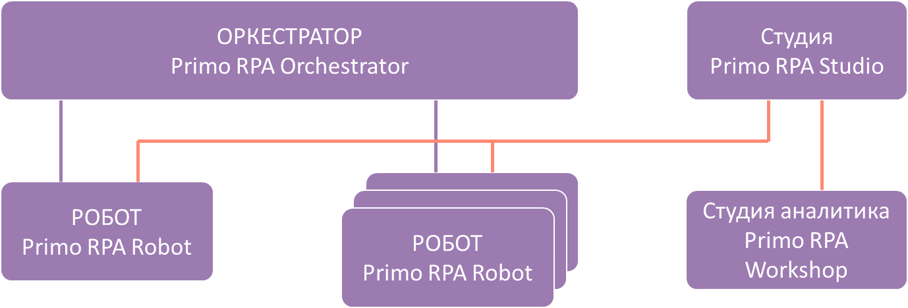
Архитектура Primo RPA

Slide 6
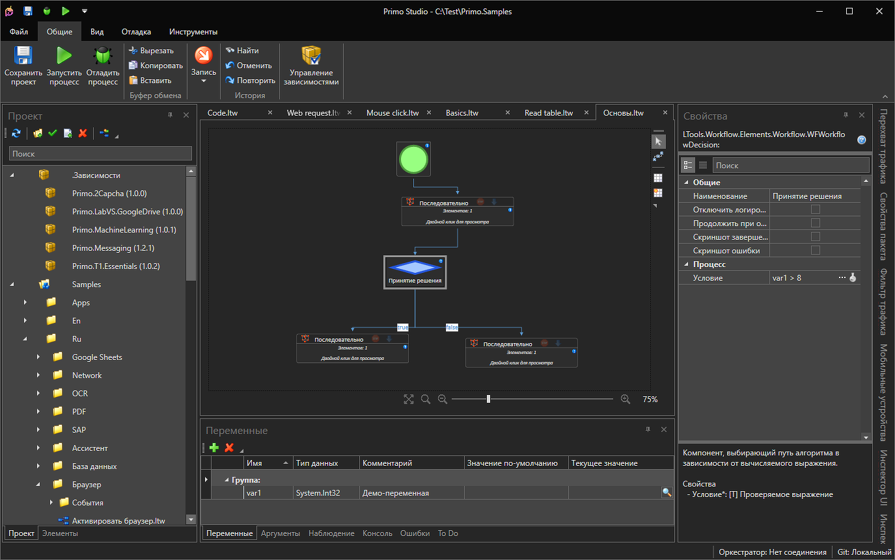

Slide 7
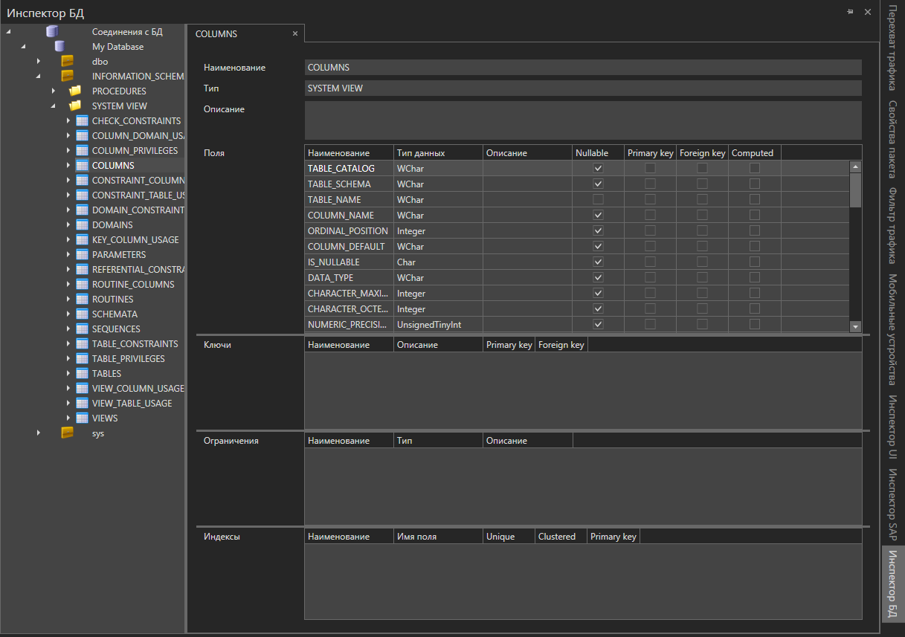

Slide 8
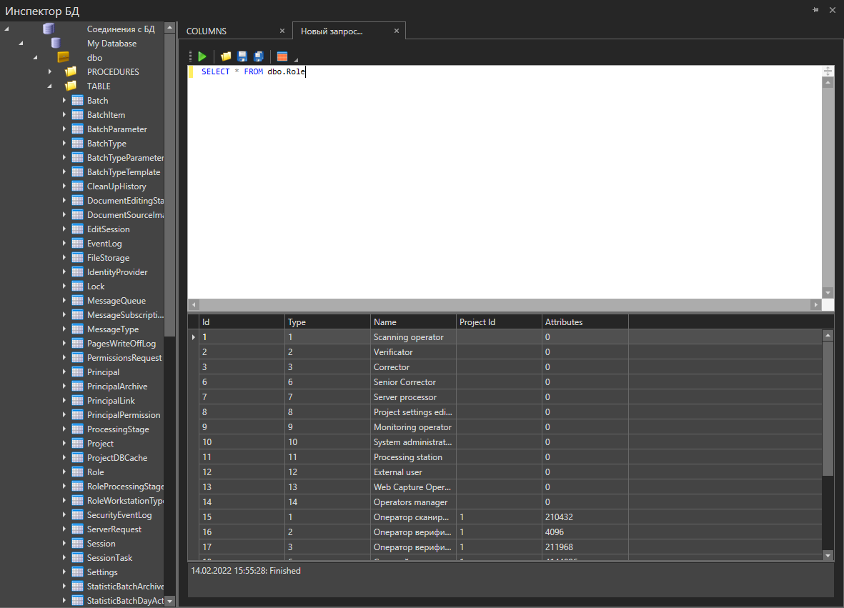

Slide 9
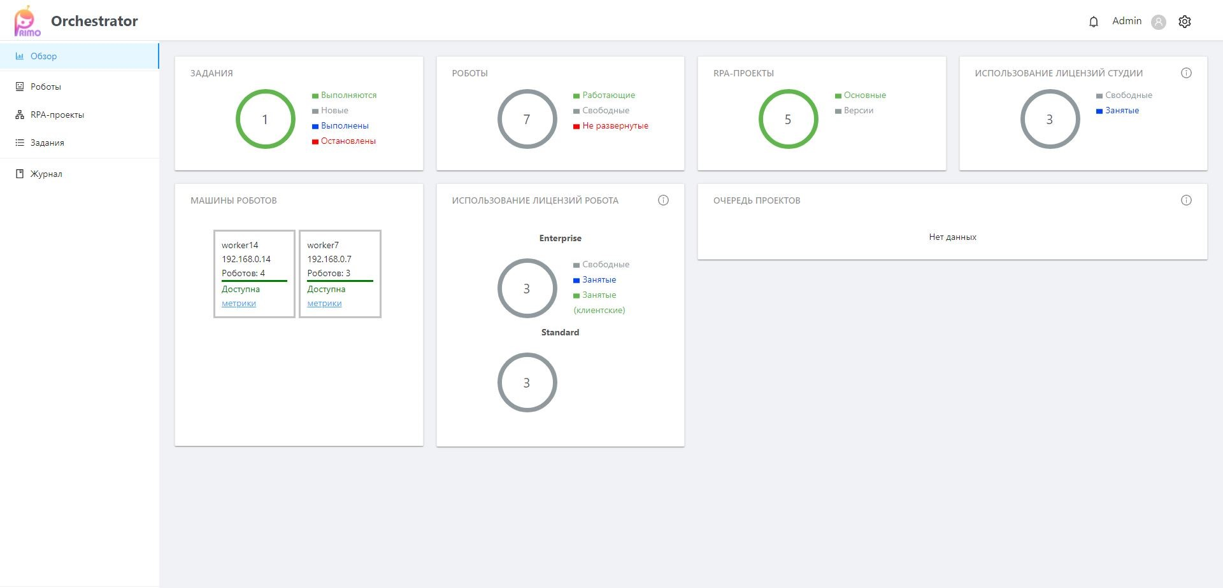

Slide 10
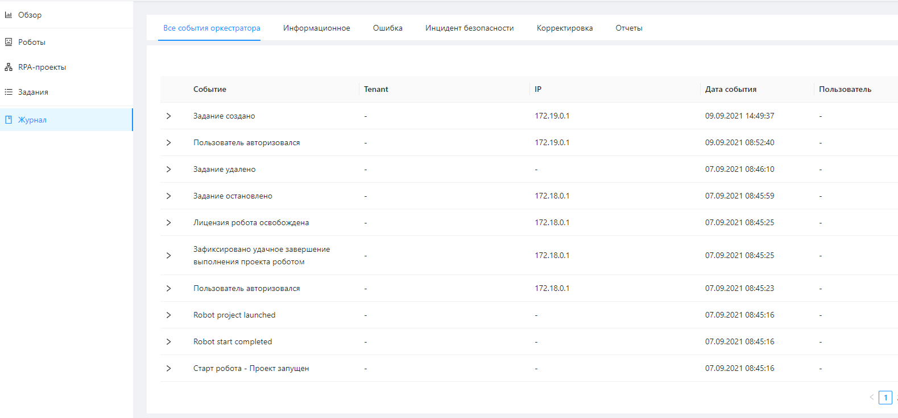

Slide 11
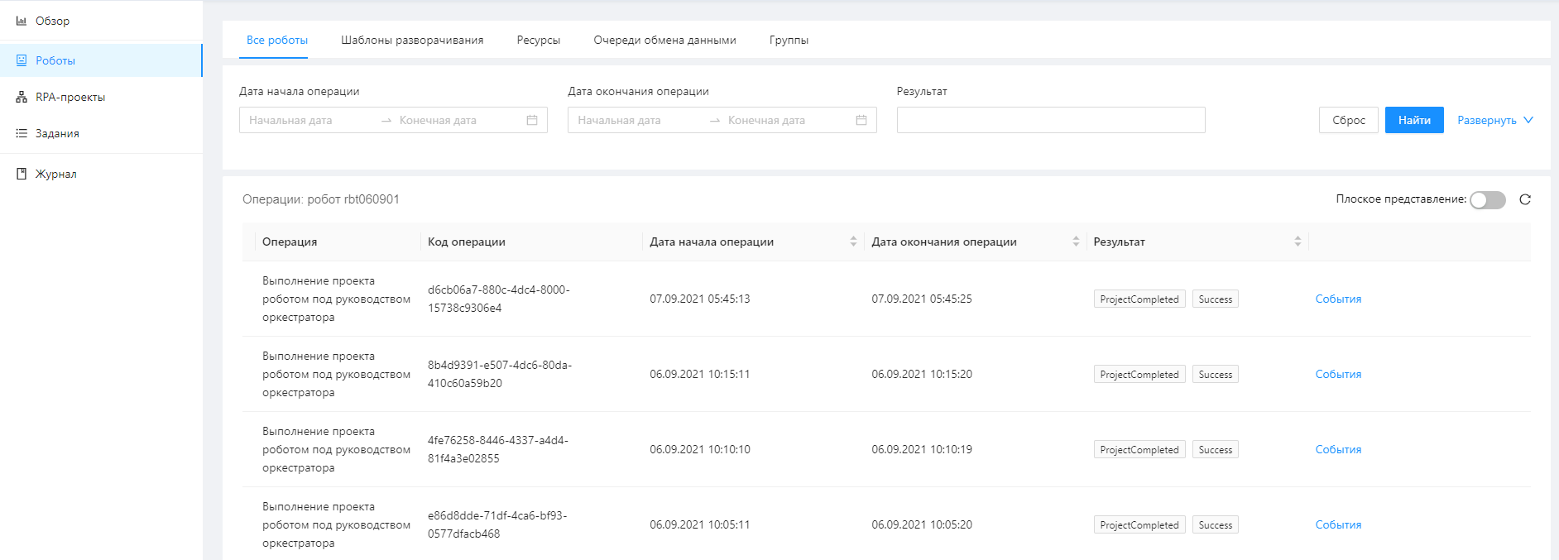

Slide 12
Достоинства
Недостатки
Встроенный отладчик
Интеграция с GIT
Встроенный оркестратор
Наличие академии для обучения RPA
Единая точка управления роботами
Возможность «изолировать» группы роботов друг от друга
Не выявлены

Slide 13
Рейтинг российских RPA за 2020 год
Место | RPA система
1 | Roomy Bots (CSBI)
2 | Primo RPA
3 | PIX RPA Platform
4 | ELMA
5 | Robin
Источник: Market.Cnews.ru

Slide 14
Спасибо за внимание

